Slide 1
110學年度仁和國小 班級親師座談會
地點: 206班級線上教室
時間:110.09.10 19:00~20:00

Slide 2
歡迎親愛的教育合夥人
歡迎家長蒞臨線上教室。
親師座談會內容：
學校各處室業務訊息傳達
班級大小事傳達與分享
協助家長了解子女本學年度會進行的事項。
分享您對班級或子女的期望。
分享有關家長如何協助子女學習的資訊。

Slide 3
學校各處室業務訊息傳達
桃園市大溪區仁和國民小學110學年度「班級親師座談會」校務訊息
110學年度學生行事簡曆
iMATH五告讚~啟發高階數學思維
10/16(六)體育發表會，10/22(五)補假一天。

Slide 4
班級大小事傳達與分享1
每天戴口罩、進入校園手部用酒精消毒、紅外線感應量體溫。週二下午在教室量體溫
在教室除了喝水、潔牙漱口和用餐之外，皆要戴口罩；上課進入教室前要先用肥皂洗手。
專人負責打飯菜，用餐完在自己座位潔牙並消毒隔板和座位。
每週二飯後使用含氟漱口水，下午在教室量測體溫，每周三早上8:00~8:30學生朝會。
每周四和五8:10~8:30晨讀時間，推行MSSR：身教式持續安靜閱讀，是一個重要的閱讀習慣與態度的培養。
備註: M(Modeled) S(Sustained) S(Silent) R(Reading) 身教的(M)：老師在教室陪著學生一起閱讀 持續的(S)：閱讀必須每天不中斷的進行 安靜的(S)：閱讀的環境安靜無聲 閱讀(R)：選擇自己有興趣的書籍閱讀

Slide 5
班級大小事傳達與分享2
每週二體育課穿著校運動服，週三體育課穿著方便運動的服裝。
要帶毛巾擦汗、準備乾淨的衣物換穿。
每日準備3個以上的口罩替換。
培養孩子~做事一定要專心
負責任。
聽從指導。
守時。
守秩序。
自動自發。
做好課前準備。

Slide 6
班級大小事傳達與分享3
作業安排:國語、數學、閱讀、運動、家事、讀經等等。
學生成績評量方式。
11/09舉辦班級健走活動~百吉步道健走趣，學生自備午餐，當天辦理午餐退費用來支付車資。
健康課:結合雙語課程亮點學校計畫，持續營造雙語沉浸環境，由Austin老師和專任英語教師協同教學
家長協助事項。
206班級大小事照片分享。

Slide 7
評量方式及重點
（一）評量項目：期中評量、期末評量、學期
總成績
（二）成績計算方式：
＊期中評量、期末評量: 評量佔50%，平時佔50%
＊學期總成績－－各科皆採計
（三）平時成績包含：
1.學習態度：用心聆聽、踴躍發表、積極學習。
2.作業表現：用心習寫且按時完成、保持簿本清潔、確實訂正錯誤
3.平時考試: 聽寫、複習考
4.日常生活表現：出缺席情況、生活常規、擔任班級職務認真負責。

Slide 8
家長配合事項
關心孩子課業，作業簿、聯絡簿請務必簽名。
要求孩子早睡早起、準時上學的習慣。
培養孩子良好衛生習慣，及做資源回收的能力。
培養孩子整理書包、準備學用品的能力。
不讓孩子帶玩具及零食到學校。
若家長之聯絡電話有更動，請務必告知。
抽空陪孩子閱讀，讓孩子養成閱讀的習慣。
請於家中用完早餐再上學。

Slide 9
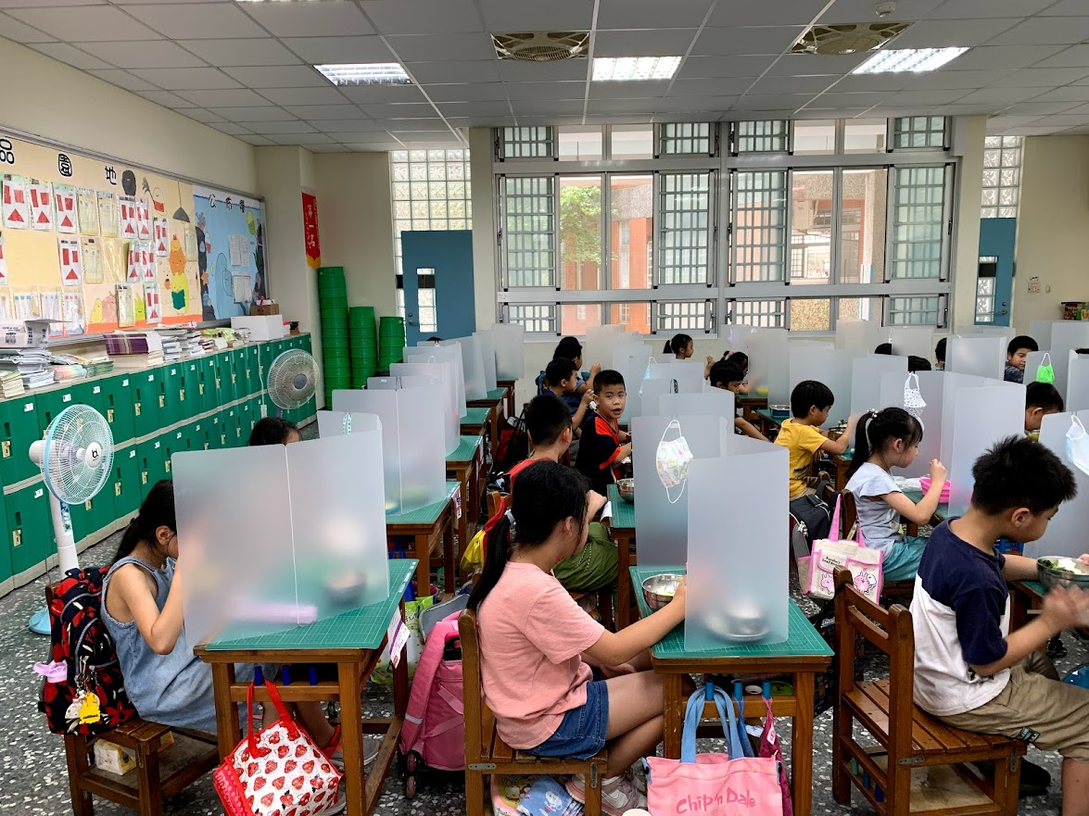
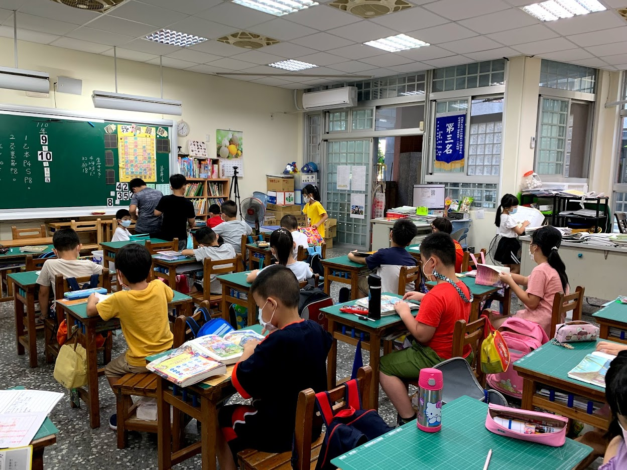
206班級大小事照片分享
晨光和用餐時間。

Slide 10
歡迎參與
感謝上學期自恆的媽媽長期協助週二晨光時間，感謝學校數學教室志工陳虹年老師於晨光時間指導孩子I數活動。
感謝一直以來支持班級活動和運作的爸爸媽媽和孩子的家人們，希望您們能持續給予我們指教和愛護。

Slide 11
親師交流道
歡迎爸爸媽媽與老師聯繫，用電話、訊息或聯絡簿等皆可。
有您的支持與協助，讓孩子在成長的路上更順心、更茁壯。

Slide 12
散會
敬祝
各位親愛的教育合夥人
闔府平安
事事順心如意！

